Slide 1
Perceptron Teorisi ve Yapay Sinir Ağları
Yapay Zeka Kulübü Data Kamp
Muhammet Özdemir

Slide 2
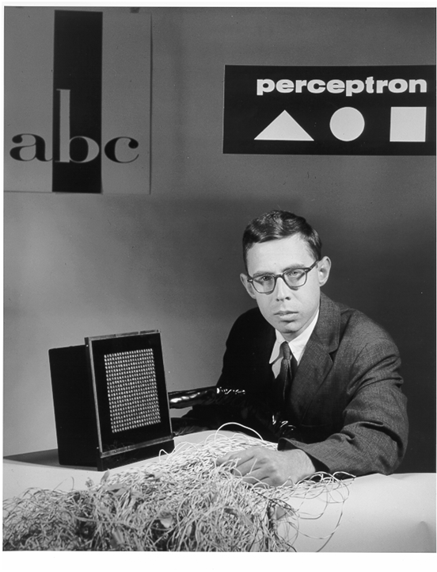
Perceptron teorisini Frank Rosenblatt tarafından 1958 yılında Cornell Havacılık Laboratuvarında bir yayın ile duyuruldu

Slide 3
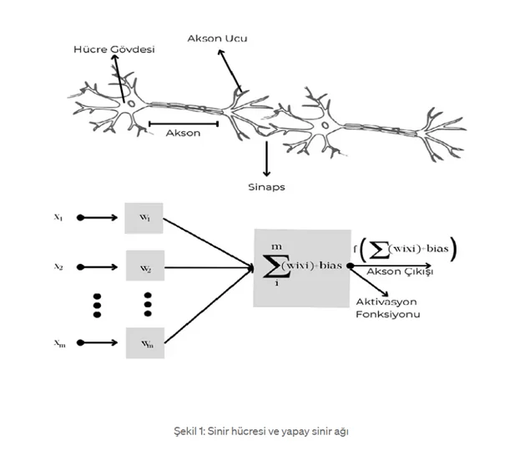
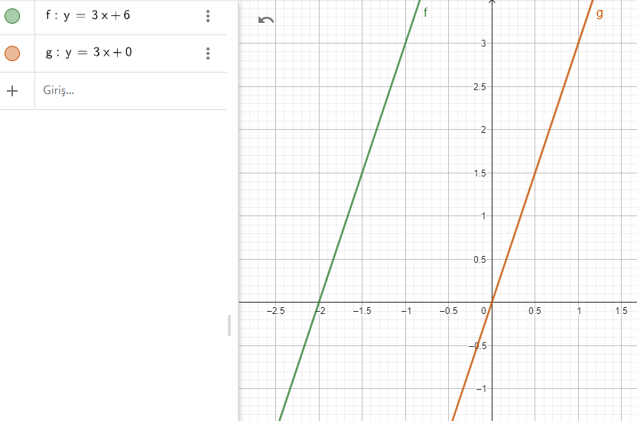
Wi = Nöronların Ağırlıklar
Xi = Noranların girdileri
B = bias

Slide 4
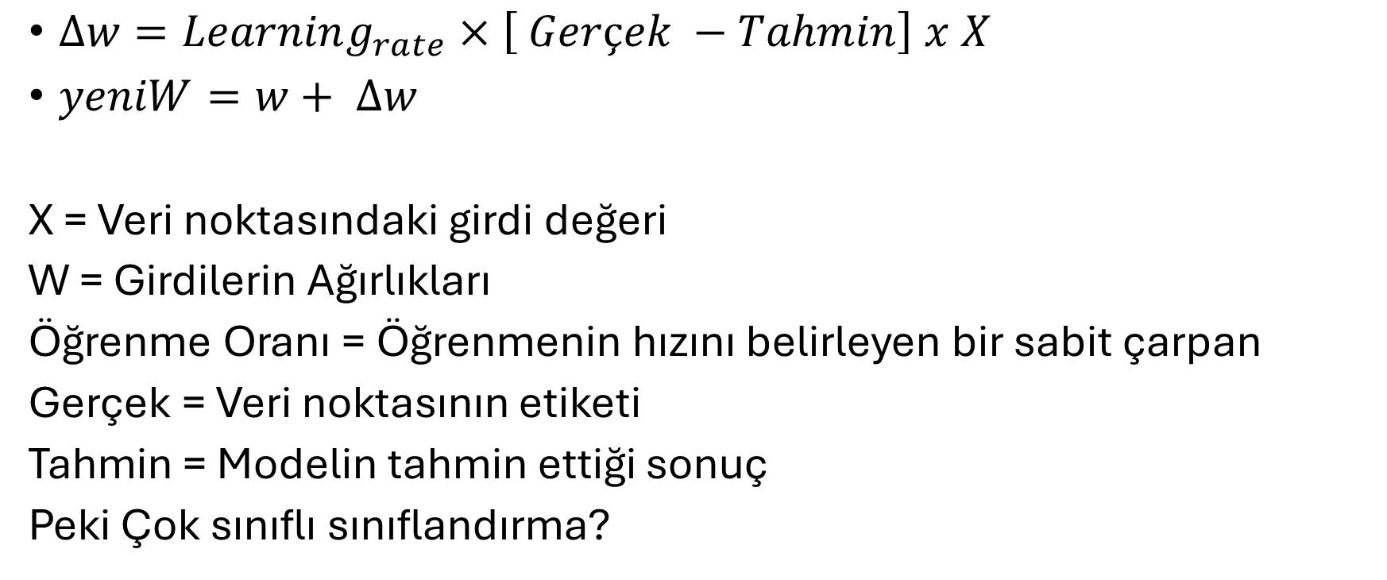
Perceptron Öğrenme Algoritması
$∆w=Learning_{rate}×\left[ Gerçek −Tahmin\right] x X$
$yeniW=w+ ∆w$
X = Veri noktasındaki girdi değeri
W = Girdilerin Ağırlıkları
Öğrenme Oranı = Öğrenmenin hızını belirleyen bir sabit çarpan
Gerçek = Veri noktasının etiketi
Tahmin = Modelin tahmin ettiği sonuç
Peki Çok sınıflı sınıflandırma?

Slide 5
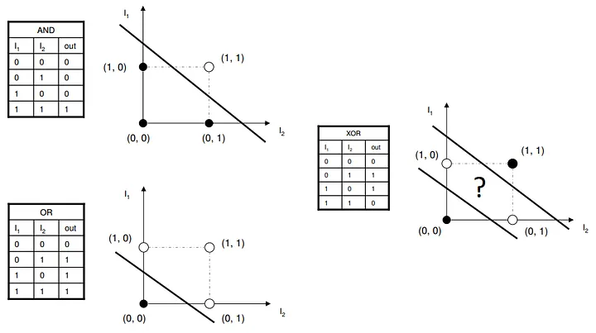
Bazı Problemler

Slide 6
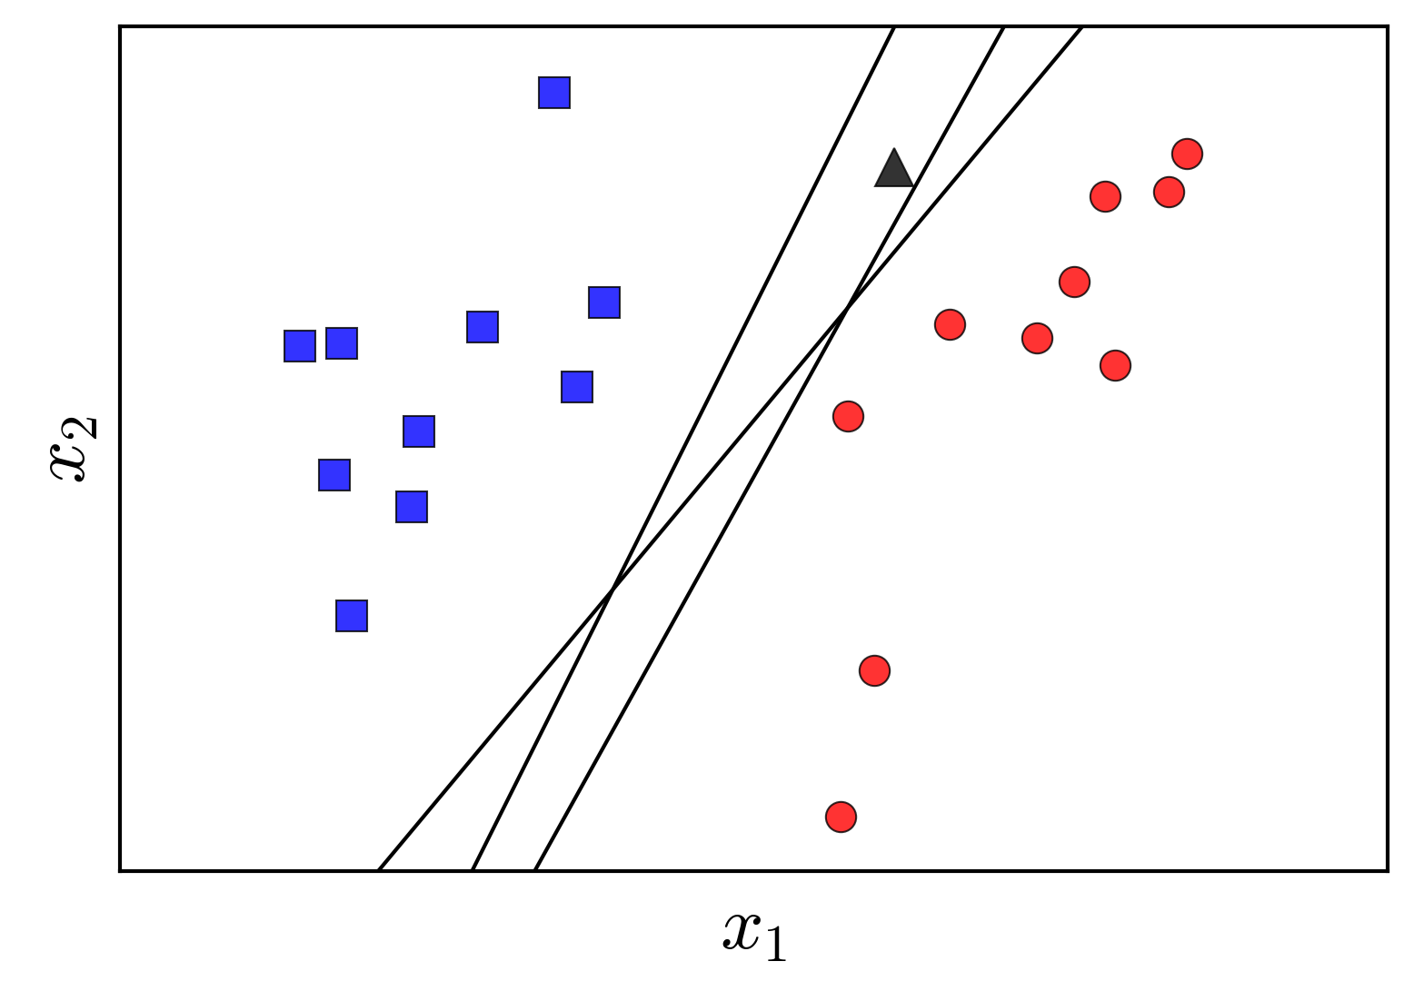

Slide 7
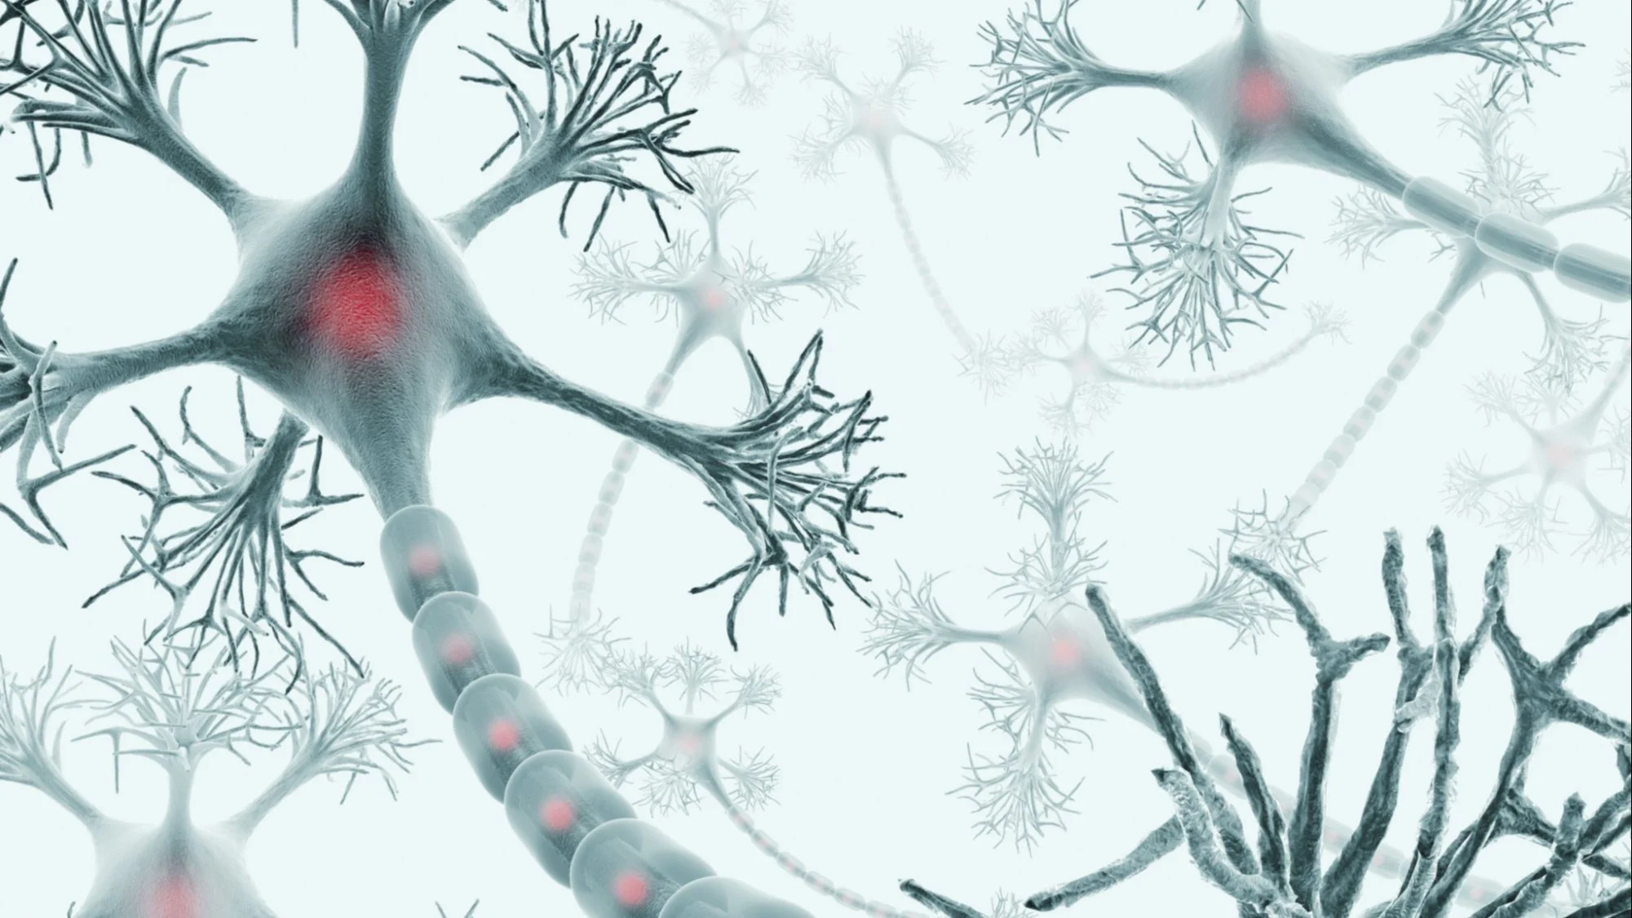
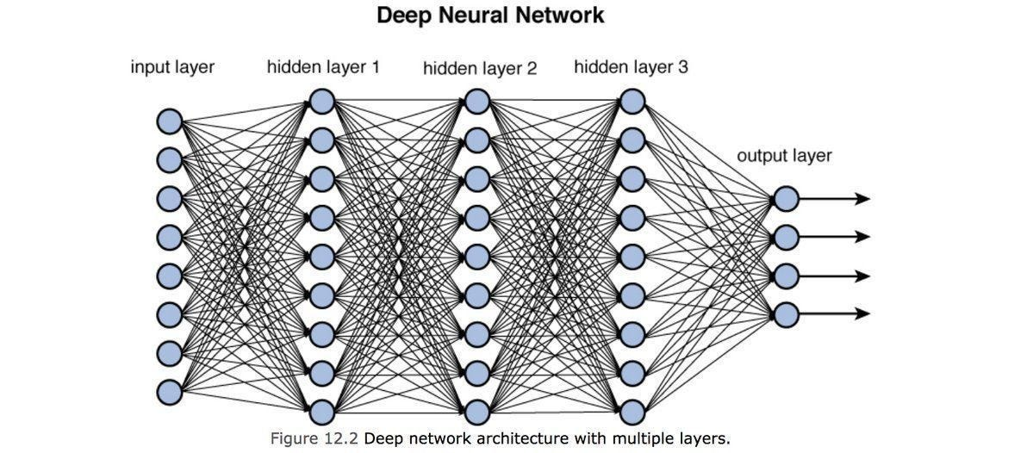
Yapay Sinir Ağları

Slide 8
Benzerlikler
NNN
Nöron anahtarlama süresi ~ 0.001 saniye
Nöron sayısı ~ 10¹⁰
Her nöron için bağlantı sayısı ~ 10^(5~4)
Sahne tanıma süresi ~ 0.1 saniye
100 kez tekrarlama yeterli değil → Çok fazla paralel hesaplama gerçekleşiyor.
ANN
Çok Sayıda Birbirine Bağlı perceptron
Paralel Sistem Tasarımı
Otomatik Ağırlık Ayarlama

Slide 9
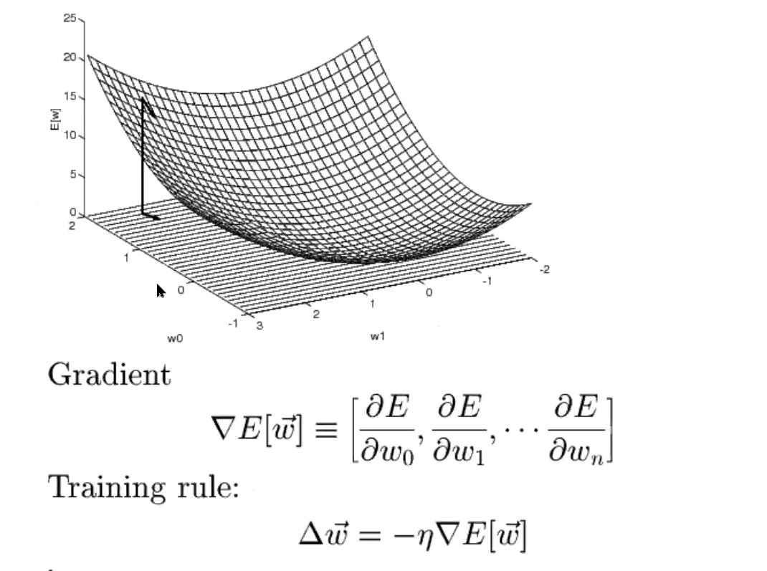
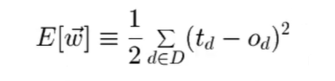
ANN Yapısı, Eğitimi ve Gradient Descent
Hata Fonksiyonu
İteratif olarak gradyanları bul ve
düşüşün en yüksek olduğu yöne doğru ilerle
Hata Fonksiyonu
Gradyan Vektörü
değişimin en yüksek olduğu
Yönü gösterir.

Slide 10
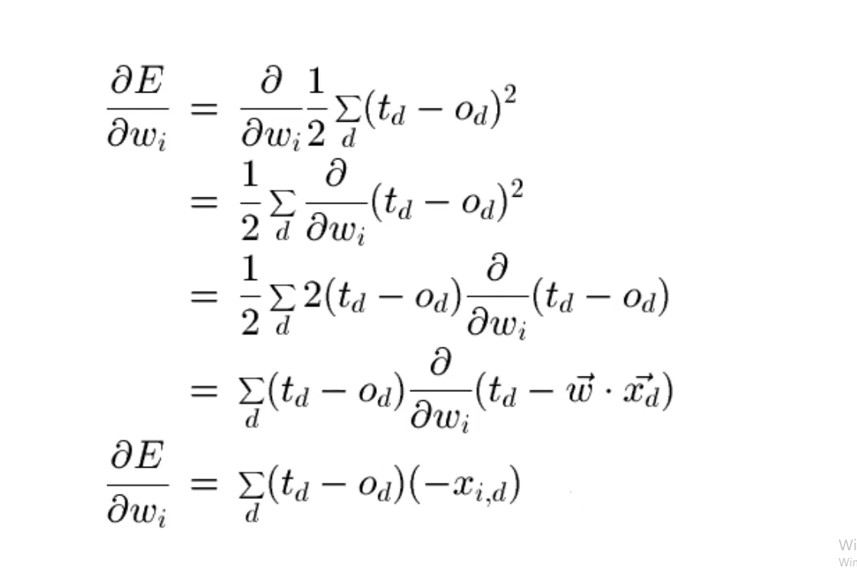

Slide 11
Gradient Descent (Gradyan İnişi)
Gradient Descent, türev tabanlı (dolaylı) optimizasyon yöntemlerinden birisidir.
Bir amaç (objective) fonksiyonu ya da kayıp (loss) fonksiyonu belirliyor ve bu fonksiyonun değerini minimize etmeye çalışıyoruz.
Her iterasyonda, fonksiyonun gradyan vektörü (eğim yönü) hesaplanarak, parametreleri (karar değişkenlerini) bu eğimin ters yönünde güncelliyoruz.

Slide 12
Gradient Descent (Gradyan İnişi)
Fonksiyonun gradyanı daha hızlı artan yönü verir. Minimuma gitmek için bu yönün tersini alarak daha hızlı azalan yönü tayin edebiliriz.
θ yeni​ = θ eski​ −α⋅∇ θ​ L(θ)
θ: Model parametre vektörlerini (ör. yapay sinir ağı ağırlıkları)
L(θ): Amaç veya kayıp (loss) fonksiyonu.
∇ θ​ L(θ): 𝜃 parametrelerine göre hesaplanmış gradyan (türev).
α : learning rate Her adımda ne kadar ilerleyeceğimizi ayarlayan kontrol parametresi.

Slide 13
Veri seti
Örnek # | Büyüklük (m²) | Bina Yaşı (yıl) | Aylık Kira (USD)
Veri 1 | 50 | 30 | 900
Veri 2 | 60 | 20 | 1000
Veri 3 | 80 | 15 | 1200
Veri 4 | 100 | 10 | 1500
Veri 5 | 120 | 5 | 1800
$$\left|\begin{matrix}50 & 30 \\ 60 & 20 \\ 80 & 15 \\ 100 & 10 \\ 120 & 5\end{matrix}\right|$$
X =
$$\left[\begin{matrix}900 \\ 1000 \\ 1200 \\ 1500 \\ 1800\end{matrix}\right]$$
Y =

Slide 14
Derin Sinir Ağı Mimarisi ve İleri Yayılım
$$\text{İ}\text{leri} \text{Yay}\text{ı}\text{l}\text{ı}\text{m}\text{, }\text{Y}\text{ =}\text{fact}\text{(∑}\text{wij}\text{ ∗}\text{xi}\text{ +}\text{bi}\text{)}$$
9 Karar değişkeni: W11,W12,W21,W22,B1,B2,W31, W32, B3
B1
Amaç Fonksiyonu: ½ ${(Ytahmin – Y)}^{2}$
RELU
Araştırma Uzayı: 9 parametrenin alacağı reel sayı
değerlerinden oluşan yüksek boyutlu uzay
X1
w11
B3
w31
w12
Lineer
Çıkış
B2
w22
RELU
X2
w32
w21

Slide 15
Stokastik Gradient Descent (SGD)
Tüm veri yerine verileri rastgele batchlere böl. Her veri noktası için ayrı bir güncelleme. Veri setinde verileri karıştırarak getir(shuffling)
Tüm veri tamamlanınca bir epochs biter ve geri yayılım başlar.

Slide 16
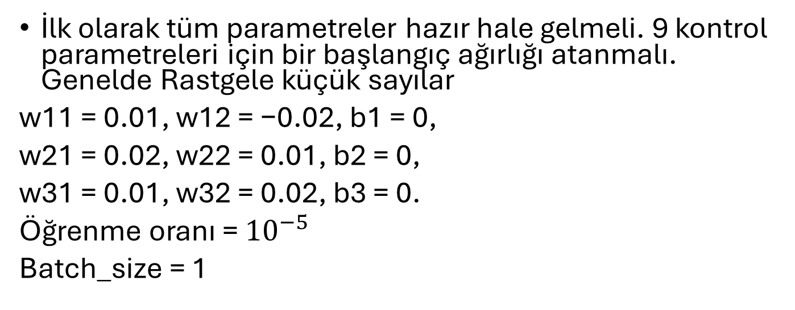
Eğitim Adımları – İleri Yayılım
İlk olarak tüm parametreler hazır hale gelmeli. 9 kontrol parametreleri için bir başlangıç ağırlığı atanmalı. Genelde Rastgele küçük sayılar
w11​ ​​= 0.01, w12 ​= −0.02, b1 ​= 0,
w21 = 0.02, w22 ​= 0.01, b2 ​= 0,
w31 = 0.01, w32 = 0.02, b3 = 0.
Öğrenme oranı = ${10}^{−5}$
Batch_size = 1

Slide 17
Eğitim Adımları – İleri Yayılım
Adım 1: veri 1 ile (X = (50, 30), Y = 900)
Z1​ = w11 * x1​ + w12 * ​x2 ​+ b1 // (0.01) * (50) + (−0.02) * (30) + 0 = 0.5 − 0.6 = −0.1 ReLU (-0.1) = 0 = h1 (Dying ReLU)
Z2​ = w21 * ​x1 ​+ w22 * ​x2 ​+ b2 // (0.02) * (50) + (0.01) * (30) + 0 = 1.0 + 0.3 = 1.3 ReLU(1.3) = 1.3 = h2
Zout = w31​* h1 ​+ w32​ * h2 ​+ b3 ​= (0.01) * (0) + (0.02) * (1.3) + 0 = 0.026. = Ytahmin
Loss = $\frac{1}{2}{\left(0.026−900\right)}^{2}=404,976.600338$

Slide 18
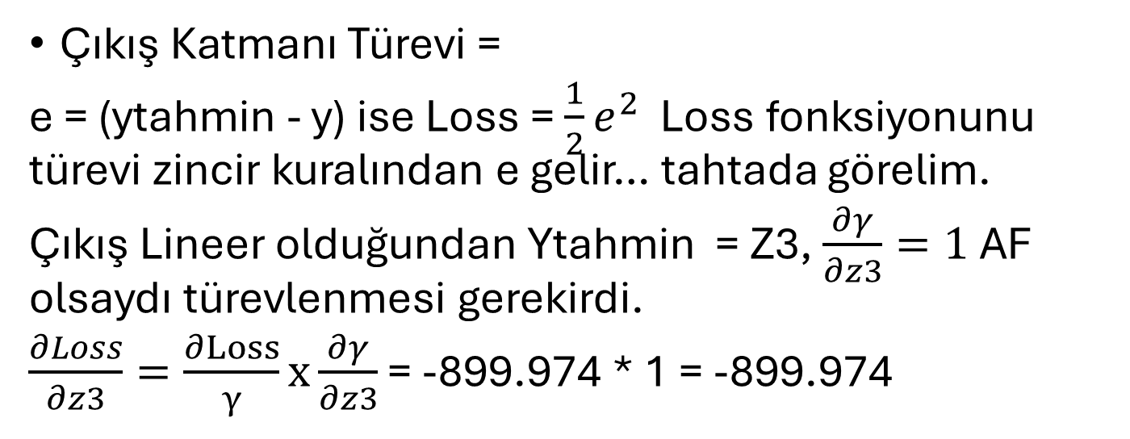
Geri Yayılım (Backward Pass)
Çıkış Katmanı Türevi =
e = (ytahmin - y) ise Loss = ${\frac{1}{2}e}^{2}$ Loss fonksiyonunu türevi zincir kuralından e gelir… tahtada görelim.
Çıkış Lineer olduğundan Ytahmin = Z3, $\frac{∂γ}{∂z3}=1$ AF olsaydı türevlenmesi gerekirdi.
$\frac{∂Loss}{∂z3}=\frac{∂Loss}{γ}x\frac{∂γ}{∂z3}$ = -899.974 * 1 = -899.974

Slide 19
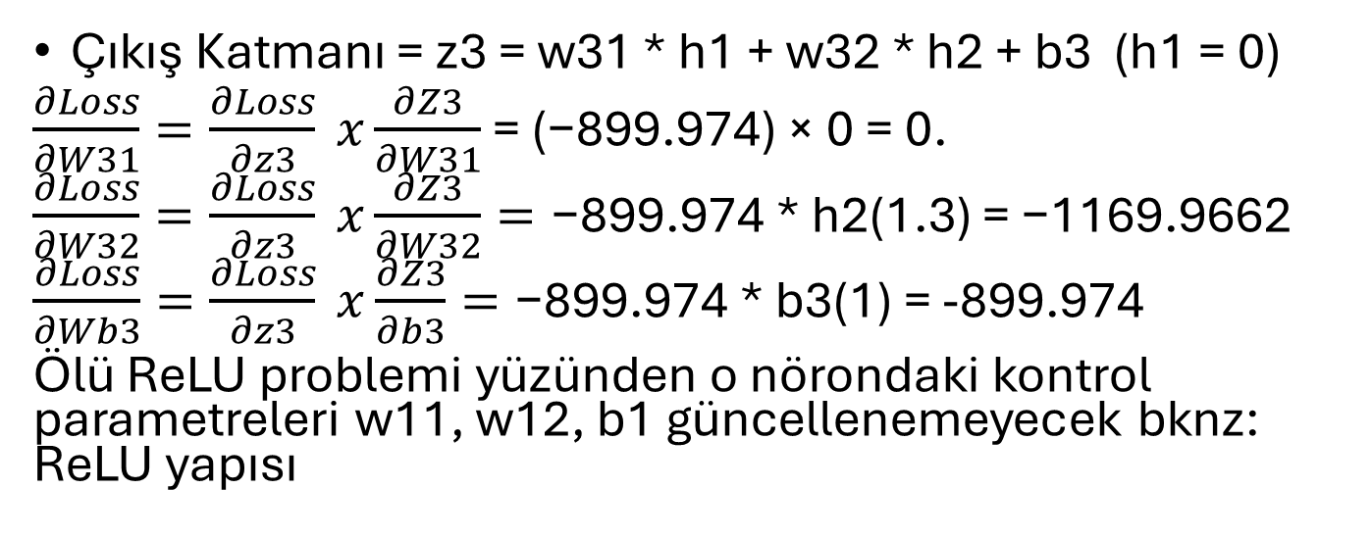
Geri Yayılım (Backward Pass) devam
Çıkış Katmanı = z3​ = w31 * ​h1​ + w32​ * h2​ + b3 (h1 = 0)
$\frac{∂Loss}{∂W31}=\frac{∂Loss}{∂z3} x\frac{∂Z3}{∂W31}$ = (−899.974) × 0 = 0.
$\frac{∂Loss}{∂W32}=\frac{∂Loss}{∂z3} x\frac{∂Z3}{∂W32}=\text{−899.974}$ * h2(1.3) = −1169.9662
$\frac{∂Loss}{∂Wb3}=\frac{∂Loss}{∂z3} x\frac{∂Z3}{∂b3}=\text{−899.974}$ * b3(1) = -899.974
Ölü ReLU problemi yüzünden o nörondaki kontrol parametreleri w11, w12, b1 güncellenemeyecek bknz: ReLU yapısı

Slide 20
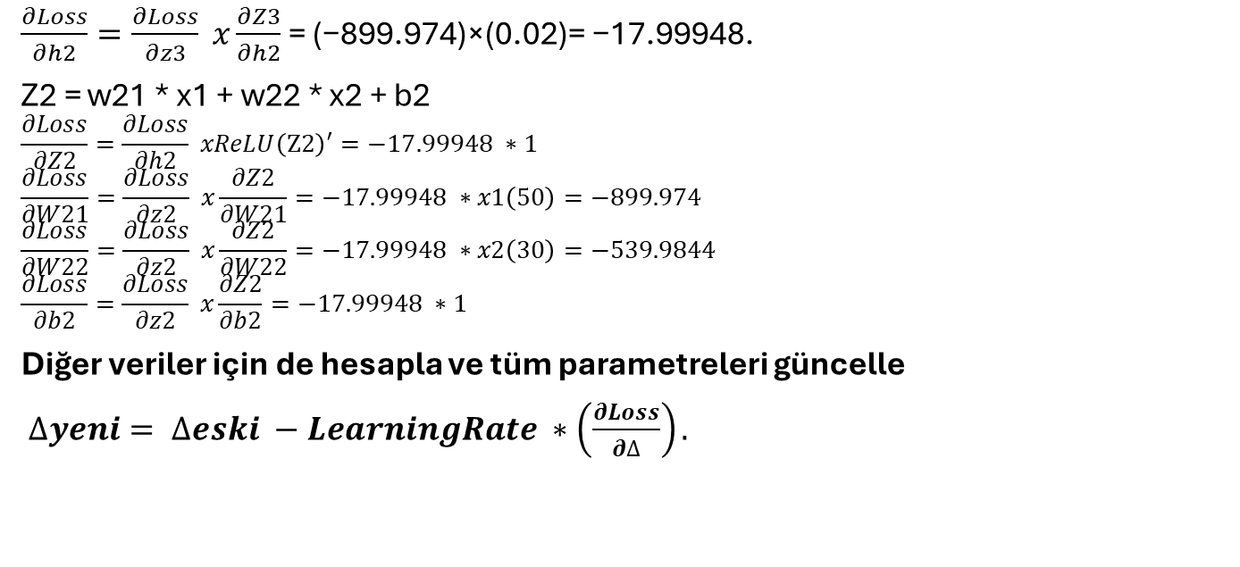
Geri Yayılım (Backward Pass) devam
$\frac{∂Loss}{∂h2}=\frac{∂Loss}{∂z3} x\frac{∂Z3}{∂h2}$ = (−899.974)×(0.02)= −17.99948.
Z2​ = w21 * ​x1 ​+ w22 * ​x2 ​+ b2
$$\frac{∂Loss}{∂Z2}=\frac{∂Loss}{∂h2} xReLU{\left(Z2\right)}^{′}=−17.99948 ∗1$$
$$\frac{∂Loss}{∂W21}=\frac{∂Loss}{∂z2} x\frac{∂Z2}{∂W21}=−17.99948 ∗x1\left(50\right)=−899.974$$
$$\frac{∂Loss}{∂W22}=\frac{∂Loss}{∂z2} x\frac{∂Z2}{∂W22}=−17.99948 ∗x2\left(30\right)=−539.9844$$
$$\frac{∂Loss}{∂b2}=\frac{∂Loss}{∂z2} x\frac{∂Z2}{∂b2}=−17.99948 ∗1$$
Diğer veriler için de hesapla ve tüm parametreleri güncelle
$∆yeni= ∆eski −LearningRate ∗\left(\frac{∂Loss}{∂∆}\right).$

Slide 21
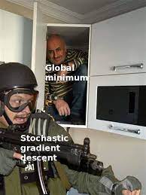
Gradyan İnişi Yeterli mi
ADAM ve RMSPROP

Slide 22
Kullanım Çıktıları
Farklı Yönlendirilmiş Grafiklere Kolayca Genelleştirilebilir
Yerel Minimum Bulur
Eğitim Yavaş Olabilir
Eğitim Verilerindeki Hataları Minimize Eder
Eğitim Yavaş Olabilir
Eğitimden Sonra Kullanım Çok Hızlıdır
Tüm sürekli fonksiyonları temsil edebilir???(Evrensel Yakınsama Teorisi)

Slide 23
Kaynak
Yapay Zeka Optimizasyon Algoritmaları (Derviş Karaboğa)
Deep Learning (Ian Goodfellow, Yoshua Bengio, Aaron Courville)

